Slide 1
Optimisation des restaurants de Jussieu
(ARE dynamic)
Nicolas Alam – Mehdi Lahboubi – Louis Bresson – Félix Lopez

Slide 2
Problématique :
Comment améliorer le CROUS de Jussieu ?
Hypothèse principale :
Le restaurant le moins cher est le plus attractif.
Objectif :
Evaluer la satisfaction globale du groupe.

Slide 3
Paramètres (restaurants) :
- Nombre de restaurants : fixé à 3 (CROUS, five pizza, crêpes)
Pour chaque restaurant :
- Rapidité du service
- Prix
- Distance aux autres restaurants

Slide 4
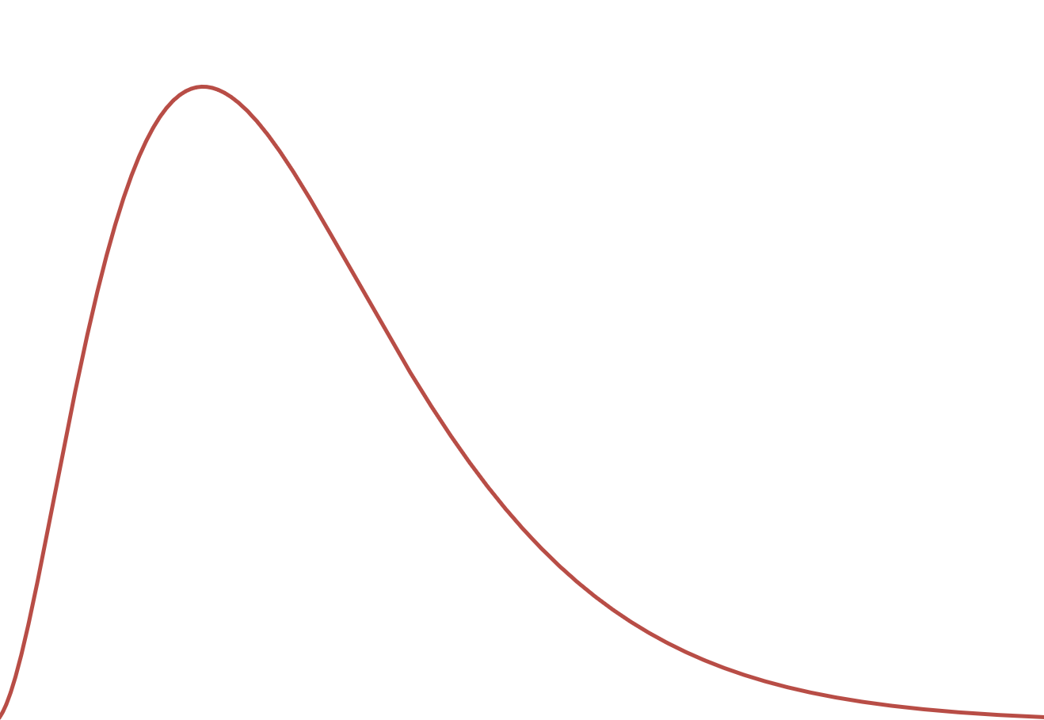
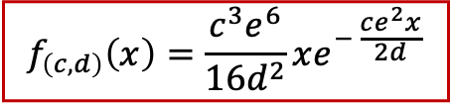



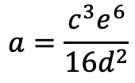
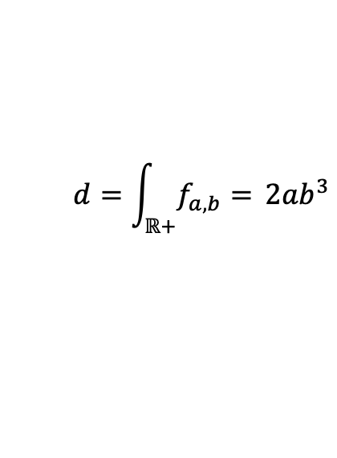
Paramètres (client) :
$$f_{a,b}\left(x\right)=ax^{2}e^{−\frac{x}{b}}$$
$\underset{ℝ+}{c=max}{f_{a,b}=} 4ab^{2}e^{−2}$
$$d=\int_{ℝ+}^{ }{f_{a,b}=} 2ab^{3}$$
- Nombre total et flux de clients :
Pour chaque client :
- Patience
- Budget
- Préférences
flux
temps
$$a=\frac{c^{3}e^{6}}{16d^{2}}$$
$$b=\frac{2d}{ce^{2}}$$
$$f_{\left(c,d\right)}\left(x\right)=\frac{c^{3}e^{6}}{16d^{2}}xe^{− \frac{ce^{2}x}{2d}}$$

Slide 5



Slide 6
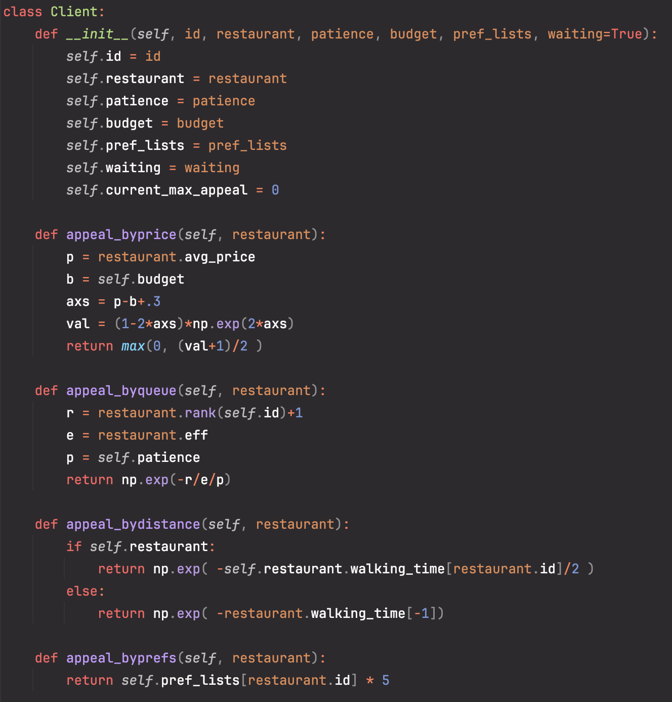
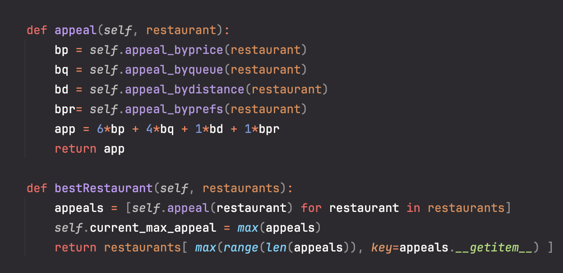
Classe Client : attributs et méthodes

Slide 7
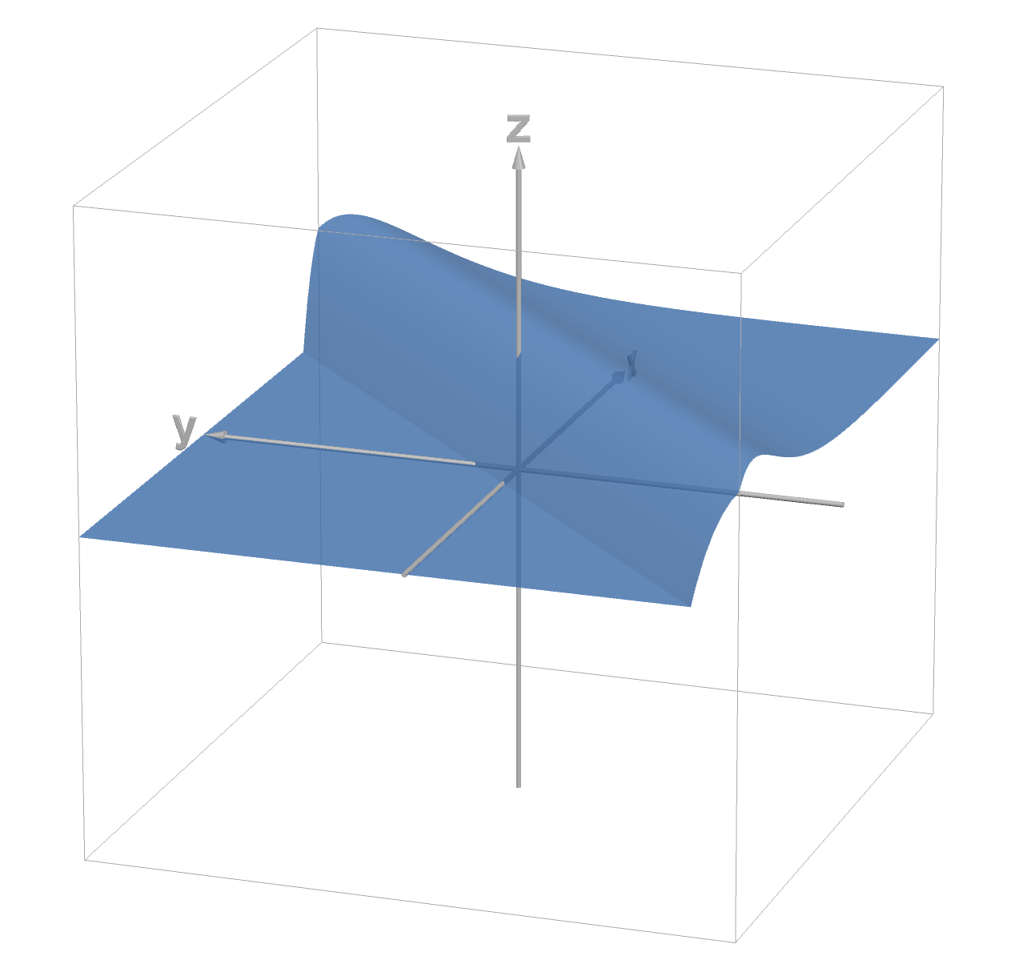
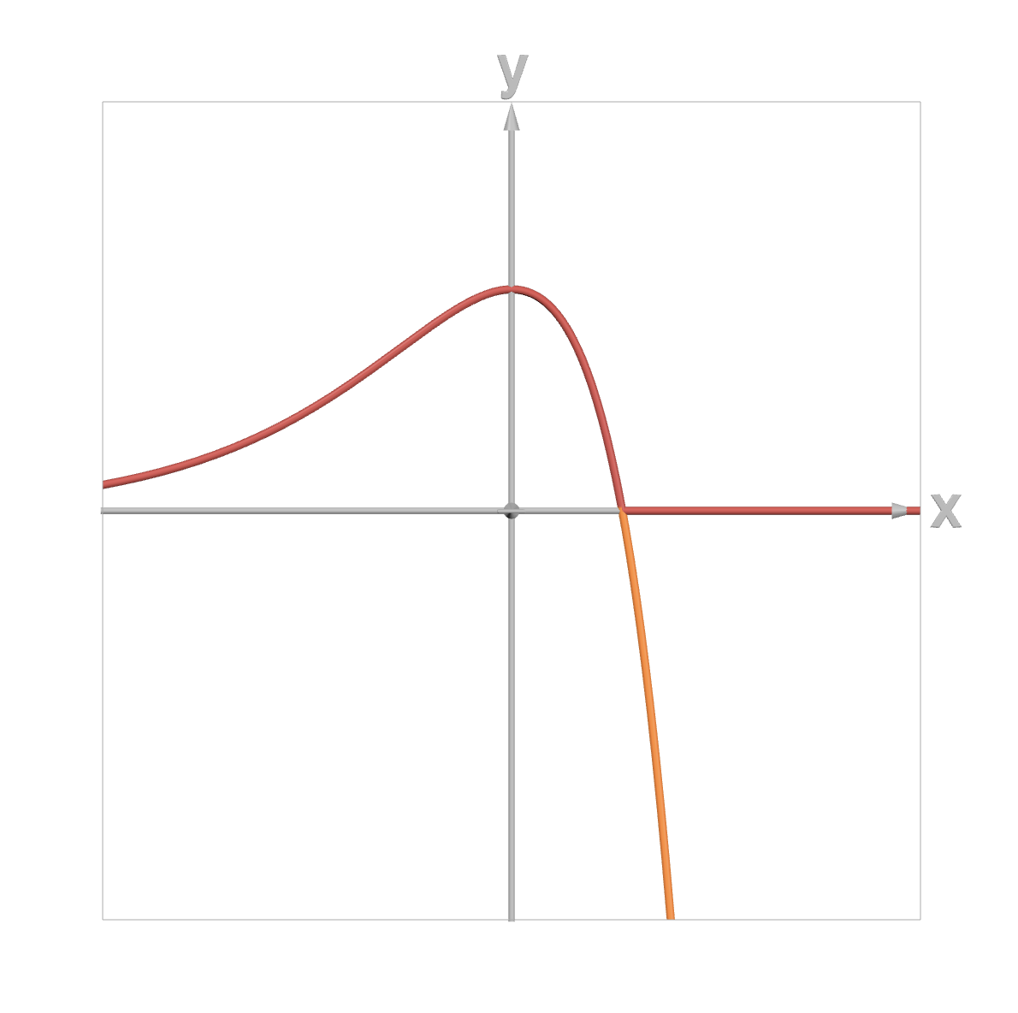

Fonction d’attrait par le prix
Fonction de référence :
$$f\left(x\right)=\max_{ }{(0,\left(1−2x\right)e^{2x} )}$$
X : budget du client Z : attractivité due au prix
Y : prix moyen dans le restaurant

Slide 8
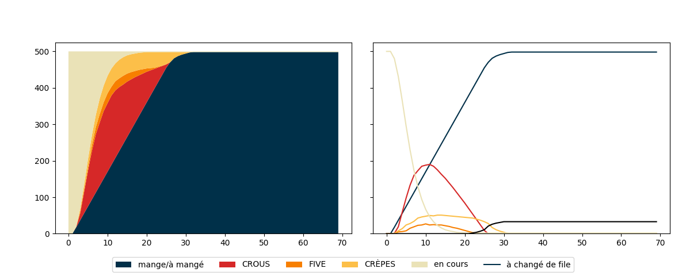
Hypothèse principale : Le restaurant le moins cher est le plus attractif.
effectifs
temps (minutes)
CROUS : 77.6% | FIVE : 15.3% | CRÊPES : 7.1% | Global Satisf. : 5.223

Slide 9
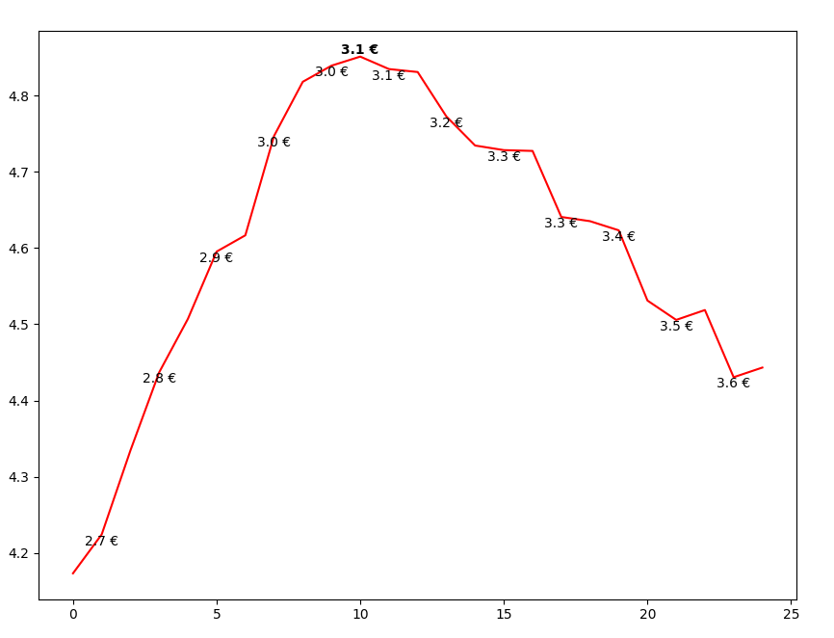

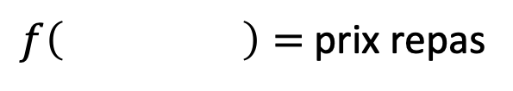
Problématique : Comment améliorer le CROUS de Jussieu ?
efficacité
(nombre d’employés)
$f\left( \right)=$prix repas
$$f\left(x\right)=7−\frac{7000−60x}{1600}$$
Satisfaction globale (moyenne)
= coût d’un repas
1600 ≈ nombre de repas
7000 ≈ budget quotidien
60 = SMIC/jour (brut)
Efficacité = plats servis par minute

